Slide 1
LC19 : Application du premier principe de la thermodynamique à la réaction chimique
Mathieu Markovitch

Slide 2
Etats standards
Solide | Solide pur à P°
Liquide | Liquide pur à P°
Solvant | Liquide pur à P°
Soluté | Soluté à c° et P°
Gaz | Gaz parfait pur à P°
P°=1 bar, c°=1 mol.L⁻¹

Slide 3
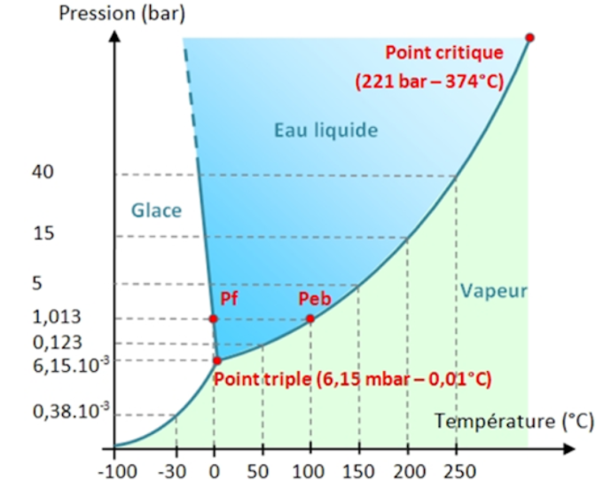
Diagramme de phases de l’eau

Slide 4
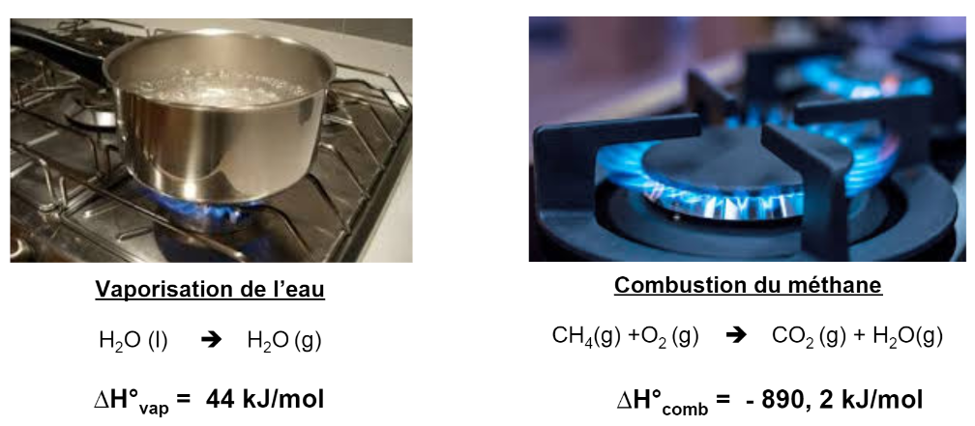

Dans la cuisine
$H_{2}O\left(l\right) →$ $H_{2}O\left(g\right)$
$CH_{4}\left(g\right)+{2O}_{2}\left(g\right)→$ $CO_{2}(g)+2H_{2}O\left(g\right)$

Slide 5
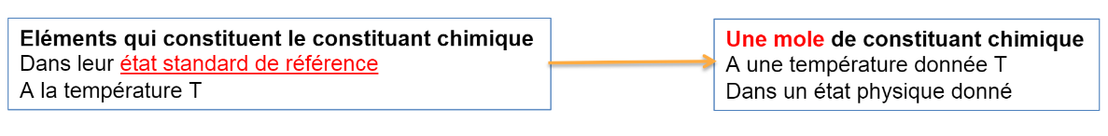
Réaction standard de formation

Slide 6
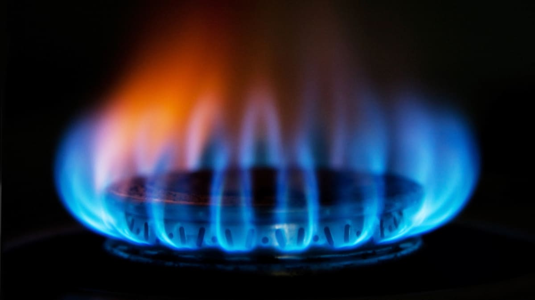
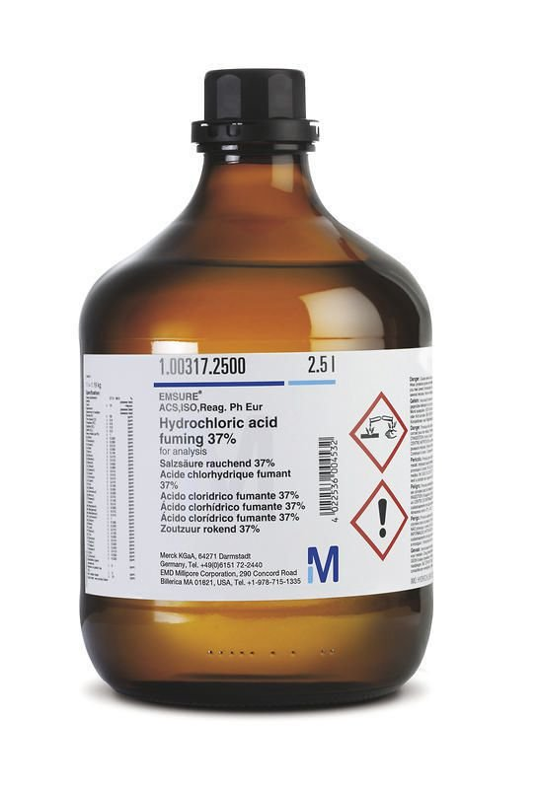
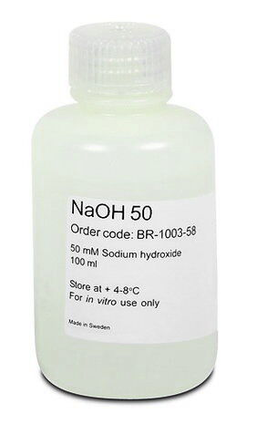
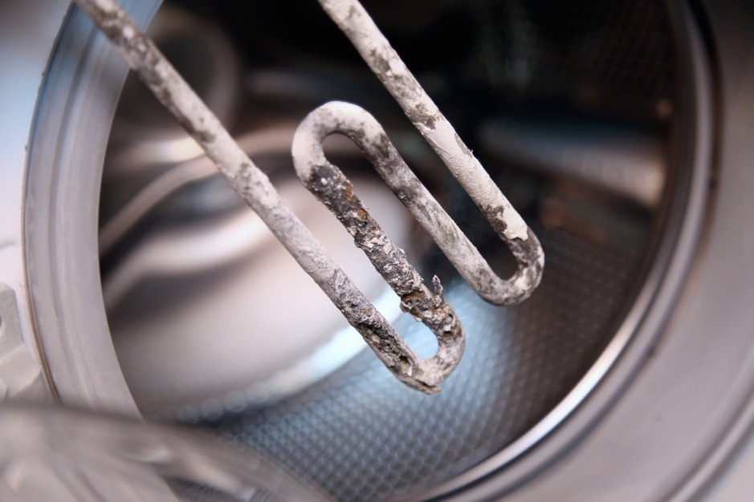
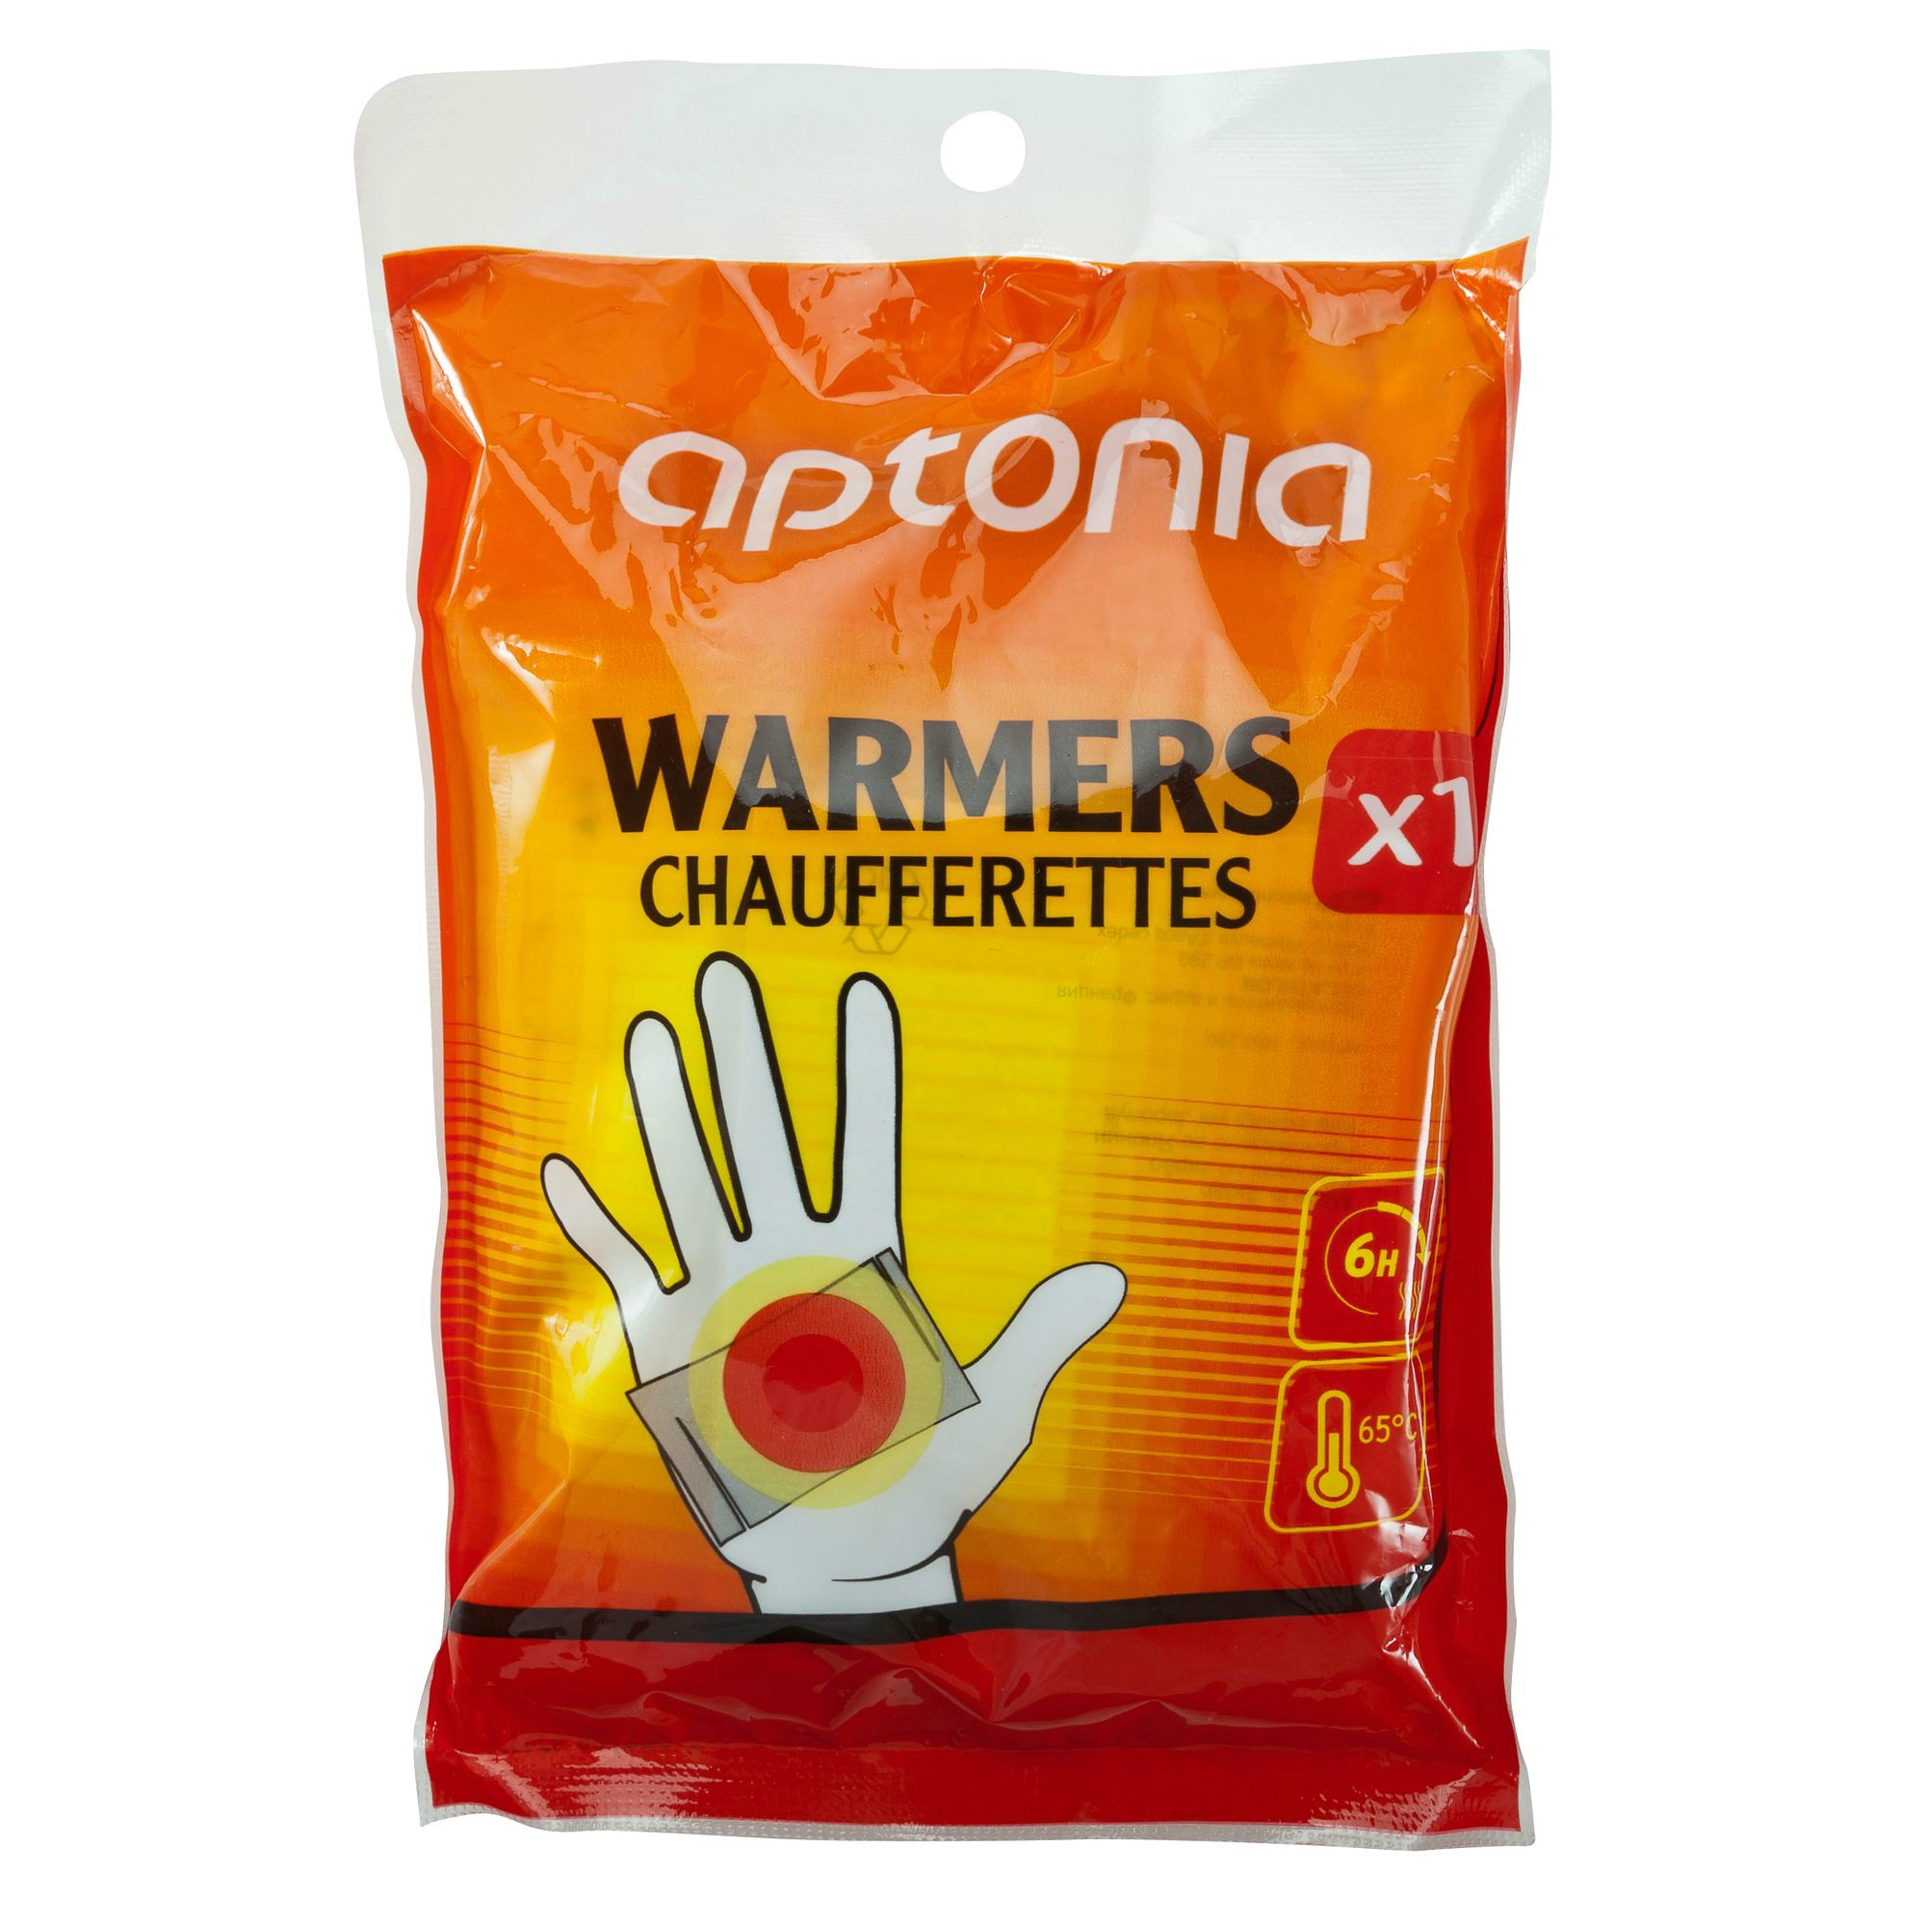
Conclusion

